Slide 1
স্বাগতম

Slide 2
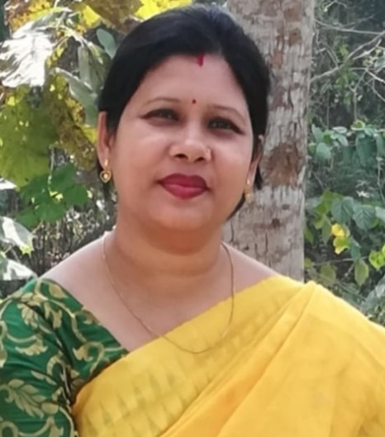
পরিচিতি
শিক্ষক পরিচিতি
দিপ্তী দাশ
সহকারী শিক্ষক (আইসিটি)
ছালেহ্ জহুর সিটি কর্পোরেশন উচ্চ বিদ্যালয় জামালখান,
উপজেলা-কোতোয়ালি,জেলা-চট্টগ্রাম
মোবাইল নম্বর-০১৮১১৮১২১৫০
পাঠ পরিচিতি
শ্রেণিঃ ৮ম
বিষয়ঃ কৃষি শিক্ষা
অধ্যায়ঃ ৫ম
পাঠ ১৪ ও ১৫

Slide 3
নিচের ছবিগুলো লক্ষ্য কর

Slide 6
পাঠ শিরোনাম
গরু পালন ও পরিচর্যা

Slide 7
শিখন ফল
১। গরু পালন পদ্ধতি সম্পর্কে বলতে পারবে
২। সহজ পদ্ধতি ব্যাখ্যা করতে পারবে

Slide 8
এক সারি বিশিষ্ট গোয়াল ঘর

Slide 9
দুই সারি বিশিষ্ট গোয়াল ঘর

Slide 10
শ্রেনির কাজ
একক কাজঃ আমরা কয়টি পদ্ধতিতে গরু পালন করতে পারি?
দলীয় কাজঃ পশুর পাঁচটি পরিচর্যা উল্লেখ কর।

Slide 11
মূল্যায়ন
এক সারি বিশিষ্ট ঘোয়াল ঘরে কয়টি গরু পালন করা যায়।
খোলা মাঠে গরু পালন পদ্ধতিকে কি বলে?

Slide 12
উত্তর গুলো মিলিয়ে নাও
একক কাজের উত্তর
উত্তরঃ তিনটি পদ্ধতিতে ।
দলীয় কাজের উত্তরঃ
১। দৈনিক পশুর গোবর , মুত্র ফেলে দিয়ে বাসস্থান পরিষ্কার-পরিচ্ছন্ন রাখতে হবে।
২। চারি থেকে বাসি খাদ্য ফেলে দিয়ে তাজা খাদ্য সরবরাহ করতে হবে।
৩। দৈনিক পর্যাপ্ত পরিস্কার পানি সরবরাহ করতে ।
৪। পশুকে প্রজনন , গর্ভকালীন ও প্রসবকালীন যত্ন নিতে হবে ।
৫। দোহন কালে গাভীকে বিরক্ত করা যাবে না ।

Slide 13
বাড়ির কাজ
কিভাবে তোমরা একটি আদর্শ ঘোয়াল ঘর নির্বাচন করবে।

Slide 14
ধন্যবাদ

